Slide 1
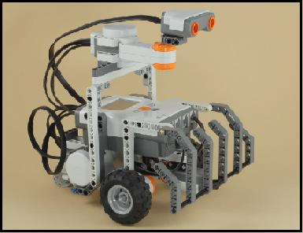
Materia de Graduación
Microcontroladores Avanzados
Lego Mindstorms NXT
Robot Explorador
Integrantes: Martha Aguirre
Jonathan Cagua
Oswaldo Criollo

Slide 2

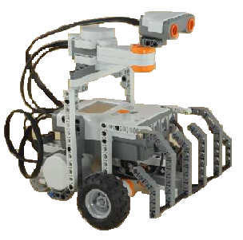
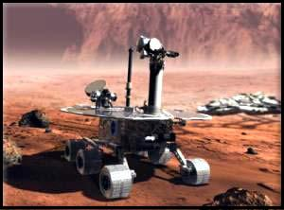
Robot Explorador
Descripción general del sistema.
  Sistema de monitoreo de una variable del
  tipo analógico: ruido - presión - temperatura.
  Consiste en un robot explorador que se moverá en diferentes direcciones evadiendo
  obstáculos, y cuando el usuario lo requiera
  se realice la adquisición de datos.
  Antecedentes
    Aplicaciones previas: NXTWay-G - Seguidor de Línea
    Robot Spirit, envía fotografías de
    la superficie de marte.
Microcontroladores Avanzados – Lego NXT

Slide 3
Robot Explorador
Alcance del proyecto
  El robot explorador no tiene una aplicación específica sino
  un estándar el cual es el monitoreo de parámetros utilizando la innovación de la robótica.
  Con cambiar un sensor o hacer pequeñas innovaciones en el diseño
  se lo puede aplicar para otro campo de la industria.
  Si se reemplaza el sensor de sonido con sensores que mida el nivel de oxígeno en el aire o gases nocivos se puede aplicar en la industria minera.
Microcontroladores Avanzados – Lego NXT

Slide 4
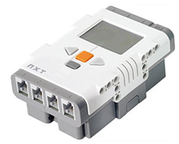
Robot Explorador
Fundamento Teórico : Componentes del Lego NXT
  El ladrillo o cerebro del NXT posee:
    Un UP Atmel de 32 bits ARM, de 256 KB de Flash, 64 KB de RAM y un reloj de 48 MHz.
    Un UC Atmel de 8 bits AVR de 256 Kb de Flash,
    64 Kb de RAM y un reloj de 48 MHz.
    Mayores capacidades de ejecución de programas.
    Comunicación vía Bluetooth, de la clase II V2.0
    Comunicación mediante USB con una velocidad de 12 Mbit/s
    4 puertos de entrada y 3 puertos de salida, mediante cable de 6 líneas
    Un altavoz de 8 KHz, con una resolución de 8-bit y una resolución de 2-16 KHz de muestreo.
    Alimentación es de 6 pilas AA
Microcontroladores Avanzados – Lego NXT

Slide 5
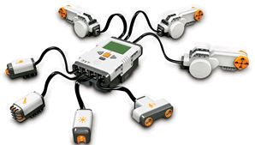
Robot Explorador
Fundamento Teórico : Componentes del Lego NXT
  Sensores posee:
    Servo Motores Interactivos: permiten la detección de giros de la rueda, indicando los giros completos o medios giros, que es controlado por el software
    Sensor Ultrasónico: Son los "ojos" del robot, y
    miden la distancia, los movimientos y detectan
    los objetos
    Sensor de Sonido: Son los "oídos" del robot y
    permiten a los robots reaccionar antes comando
    de sonido y tonos
    Sensor de Tacto: Son los "dedos" del robot, reaccionado ante la presión o relajación de este sensor
    Sensor Óptico: Detecta los diferentes colores y la intensidad de luz
Microcontroladores Avanzados – Lego NXT

Slide 6
Robot Explorador
Fundamento Teórico
  Comunicación del NXT
    Mediante la interfaz de USB, la cual ya viene en la versión 2.0.
    Posee una interfaz Bluetooth que es compatible con la Clase II v 2.0.
    La conectividad Bluetooth no tan sólo permite conectarse con otros bloques, sino también con computadoras, palms y teléfonos móviles, y otros aparatos con esta interfaz de comunicación.
  Lenguajes de programación
    Posee un software propio de programación, él se basa en la construcción por bloques.
    Existen varios lenguajes para programar los NXT, como lo son:
      NXC: Lenguaje parecido a C.
      Leejos NXJ: Lenguaje para java.
      Labview: Se pueden desarrollar nuevos bloques.
      Matlab y Simulink: Para controlar el robot vía bluetooth.
      NBC: Lenguaje ensamblador.
Microcontroladores Avanzados – Lego NXT

Slide 7
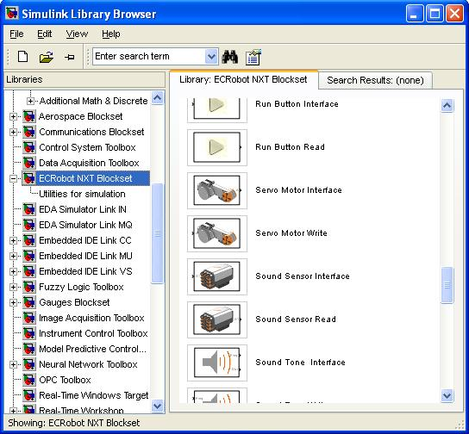
Robot Explorador
Fundamento Teórico
  Simulink con Lego NXT
    Real Time Workshop de MATLAB: permite generar
    el código C autónomo para desarrollar y
    probar algoritmos modelados en Simulink.
    Real-Time Workshop: facilita la
    conversión del programa desde
    Simulink a un archivo de ejecución
    que luego se carga en el Lego mediante
    comunicación USB.
    ECRobot ofrece un Toolbox para la
    programación en bloques en Simulink
    para el control del NXT, hace uso del
    Real-Time Workshop y NXTOSEK se
    envía el programa al Robot NXT.
Microcontroladores Avanzados – Lego NXT

Slide 8
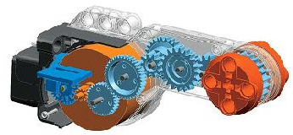
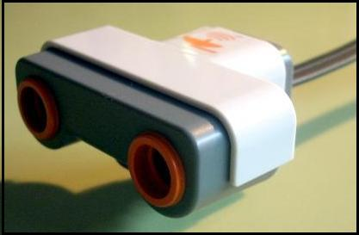
Robot Explorador
Fundamento Teórico : Componentes del Sistema
  Servos Motores:
    Tres motores de corriente continua.
    Funcionamiento PWM.
    En su interior un sistema de reducción
    por tren de engranajes y un sensor de
    rotación de tipo tacométrico.
  Sensor Ultrasónico:
    Detecta las distancias de un objeto que se
    interponen en el camino del robot.
    Usa el principio de la detección ultrasónica.
    Detecta objetos que se encuentran desde 0 a 255 cm,
    con una precisión relativa de +/- 3 cm.
Microcontroladores Avanzados – Lego NXT

Slide 9
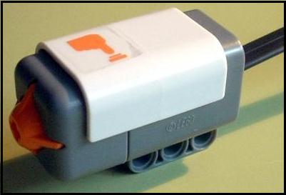
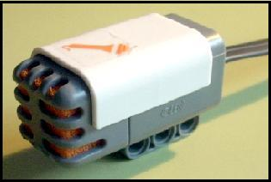
Robot Explorador
Fundamento Teórico : Componentes del Sistema
  Sensor de Tacto:
    Detecta si ha colisionado o no con algún objeto
    que se encuentre en su trayectoria.
    Al tocar una superficie, una pequeña cabeza
    externa se contrae y dentro del bloque cierre
    un circuito eléctrico, provocando una variación
    de energía de 0 a 5 V.
  Sensor de Sonido:
    Sensa las variaciones de ruido en decibelios.
    La sensibilidad máxima se encuentra en los 90 dB.
    La respuesta a intensidades en decibelios
    es aproximadamente exponencial.
Microcontroladores Avanzados – Lego NXT

Slide 10
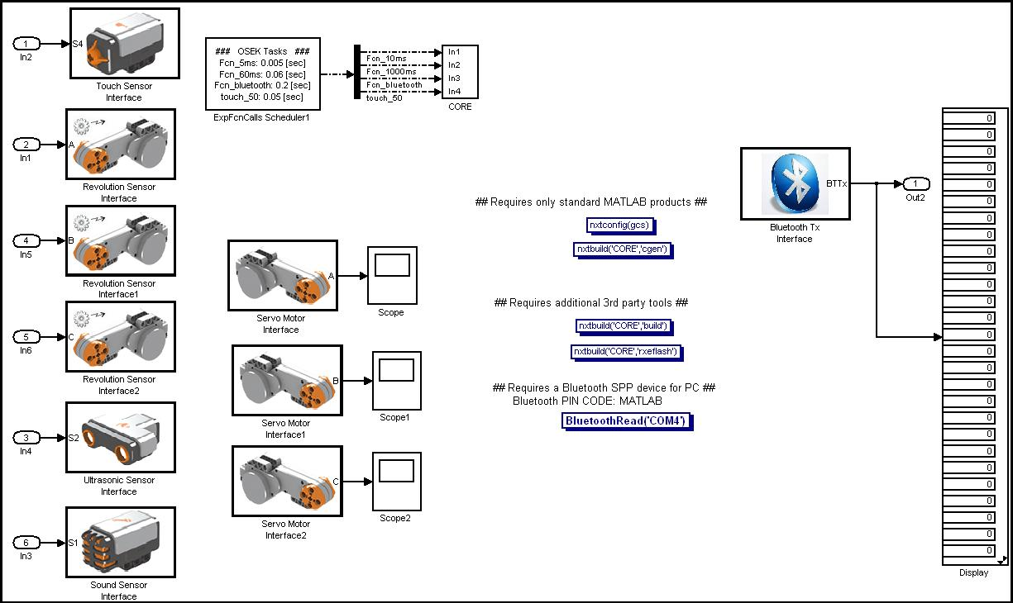
Robot Explorador
Descripción del programa para la movilidad del Robot en Simulink
Microcontroladores Avanzados – Lego NXT

Slide 11
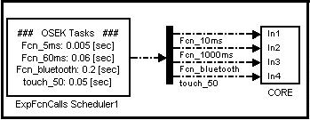
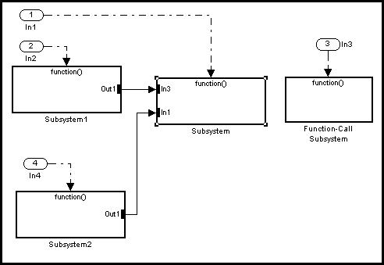
Robot Explorador
Descripción del programa para la movilidad del Robot en Simulink
  Núcleo del programa
  Bloques Internos
Microcontroladores Avanzados – Lego NXT

Slide 12
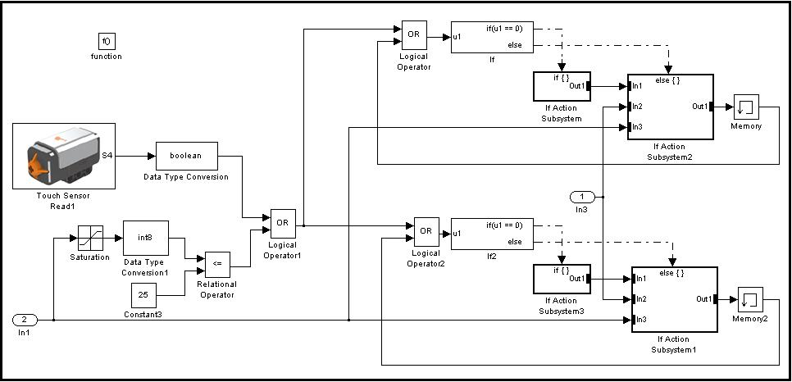
Robot Explorador
Descripción del programa para la movilidad del Robot en Simulink
  Detalle del programa principal de la Movilidad
Microcontroladores Avanzados – Lego NXT

Slide 13
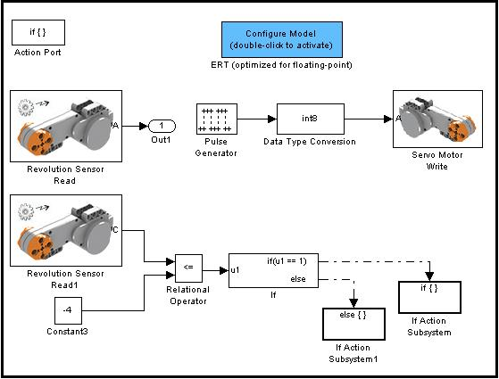
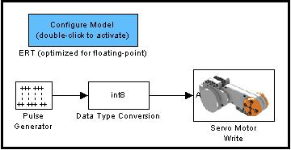
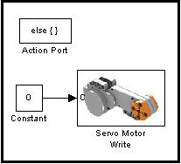
Robot Explorador
Descripción del programa para la movilidad del Robot en Simulink
  * Detalle de los bloques * Generador de PWM
  * Frenado de Motores
Microcontroladores Avanzados – Lego NXT

Slide 14
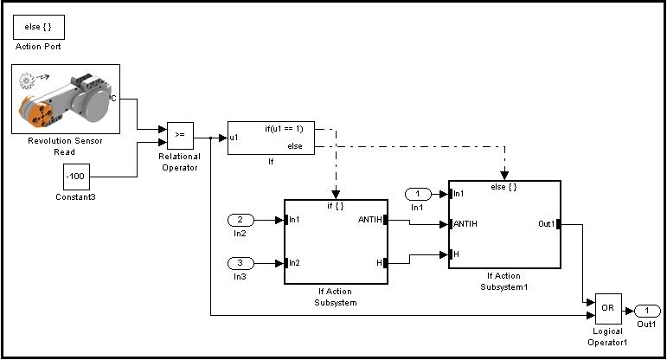
Robot Explorador
Descripción del programa para la movilidad del Robot en Simulink
  * Detalle de los bloques
Microcontroladores Avanzados – Lego NXT

Slide 15
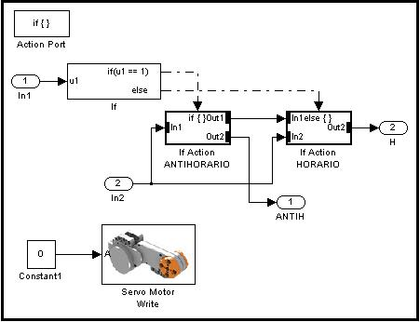
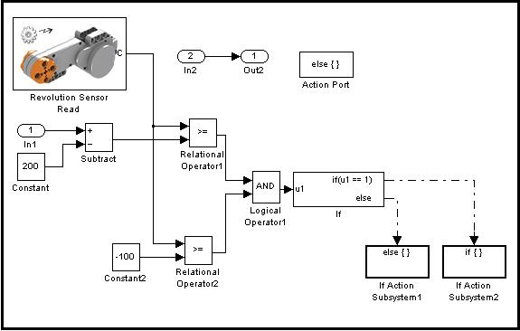
Robot Explorador
Descripción del programa para la movilidad del Robot en Simulink
  * Detalle de los bloques:
  Bloque antihorario: Bloque con en generador de PWM y un lector del motor
Microcontroladores Avanzados – Lego NXT

Slide 16
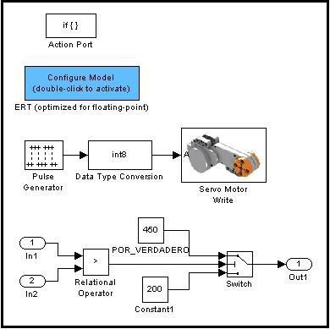
Robot Explorador
Descripción del programa para la movilidad del Robot en Simulink
  * Detalle de
  los bloques:
Microcontroladores Avanzados – Lego NXT

Slide 17
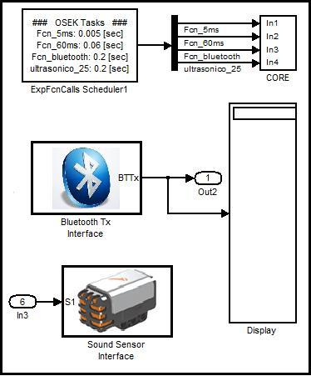
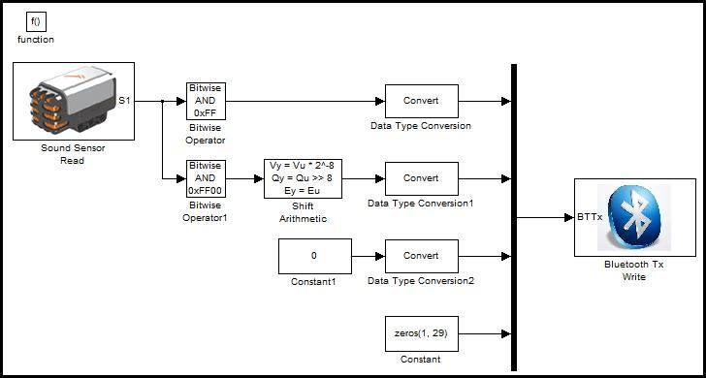
Robot Explorador
Descripción del programa para la adquisición de datos.
  * Simulink: trama de 32 bits y se adiciona un bit de inicio y uno bit de parada.
Microcontroladores Avanzados – Lego NXT

Slide 18
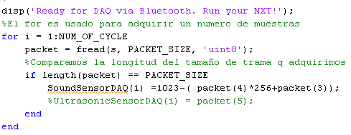
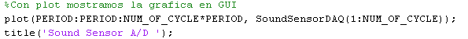
Robot Explorador
Descripción del programa para la adquisición de datos.
  * GUI - Matlab:
Número de ciclos para la adquisición
Lee el packet enviado
vía bluetooth por el NXT
Se guarda en la variable para luego ser graficada en el AXES
Mostramos la gráfica con los datos adquiridos y guardados en SoundSensorDAQ
Microcontroladores Avanzados – Lego NXT

Slide 19
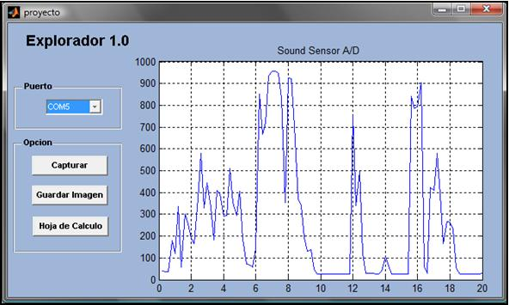
Robot Explorador
Descripción del programa para la adquisición de datos.
  * Interfaz GUI:
Elige el COM de comunicación para habilitar la adquisición
Permite la adquisición durante 20 seg.
Área donde se presentan los datos
Permite guardar el resultado en un archivo .bmp
Permite guardar los datos en una hoja de Excel
Microcontroladores Avanzados – Lego NXT

Slide 20
Robot Explorador
Conclusiones:
  La elección de Simulink para la programación del Lego NXT fue correcta, ya que el robot explorador no tuvo una dependencia con un computador para cumplir su propósito de movilidad.
  La adquisición que se realizó por las herramientas de Matlab y Simulink permitió lectura eficiente del sensor del robot, para luego con GUI presentar dichos datos en una interfaz que permita al usuario manejar las opciones que la interfaz.
  El sistema que se desarrolló es básico con un sensor de sonido como el receptor de los datos, pero este sensor se podría cambiar a otros ya sea de presión o temperatura para la adquisición de una variable, y así emplearlo en otros niveles de aplicación.
Recomendaciones:
  Al hacer la lectura del ultrasónico se lo debe realizar en un bloque diferente ya que este no trabajaba eficientemente a la misma frecuencia de muestreo de los demás bloques, debido a que necesita un determinado tiempo para realizar una lectura precisa.
  Al sistema se le podría dar un rango de exploración más elevado, con agregarle módulos zigbee que alcanzan hasta 300 metros de comunicación, mediante implementación I2C entre los módulos y el Lego XT.
Microcontroladores Avanzados – Lego NXT

